Slide 1
ARTES VISUALES ¿cómo vamos avanzando?
CURSOS: 6 básico
PROFESORA: CLAUDIA CAVIERES JARA
CLASE 17

Slide 2
INSTRUCCIONES
Si vas a ver el video en tu teléfono, activa la opción “rotación automática” para que lo veas más grande y puedas leer con mayor facilidad.
Lo puedes ver todas las veces que sea necesario.

Slide 3
Objetivos de aprendizajes
OA4
Analizar e interpretar obras de arte y diseño en relación con la aplicación del lenguaje visual, contextos, materiales, estilos u otros.
OA2
Aplicar y combinar elementos del lenguaje visual (incluidos los de los niveles anteriores) en trabajos de arte y diseños con diferentes propósitos expresivos y creativos: › color (gamas y contrastes) › volumen (lleno y vacío).

Slide 4
OBJETIVO DE LA CLASE
Crear murales de arte contemporáneo aplicando técnica con lápices de colores demostrando su expresión artística.

Slide 5
INDICADORES
Comunican interpretaciones acerca de pinturas contemporáneas. OA4
Identifican y describen el uso de volumen lleno y vacío en esculturas de diversos períodos.OA2

Slide 6
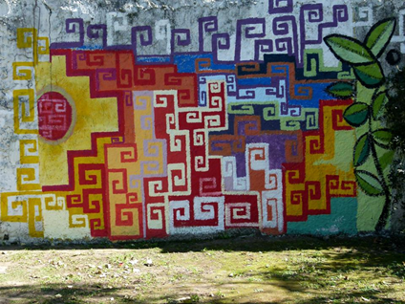
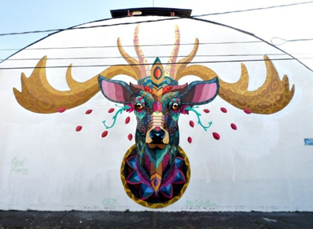
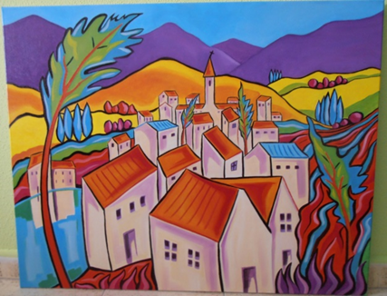
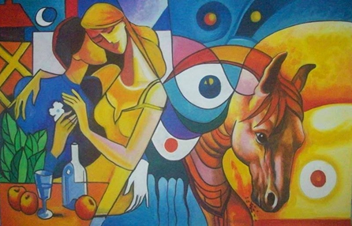
Instrucciones : crear mural siguiendo los siguientes pasos

Slide 7
PARA HACER CORRECTAMENTE un MURAL, PODEMOS GUIARNOS POR LOS SIGUIENTES PASOS:
PASO1Elegir tema del mural.
PASO2 Dibujar mural en hoja de block con lápiz grafito.
PASO3 Pintar mural con lápices de colores o témpera.
PASO4 Colocar titulo al mural.

Slide 8
QUE DEBE TENER TU MURAL.
INDICADORES | 3 | 2 | 1 | 0
Aplicación de elementos de lenguaje visual : Originalidad (creación propia) Color (primarios y secundarios) Expresión artística (generación de emociones) | Aplica los tres componentes | Aplica dos componentes | Aplica un componente | No aplica componentes

Slide 9
INDICADORES | 3 | 2 | 1 | 0
Nombre del mural. | Coloca nombre mural. |  |  | No coloca nombre al mural
Elaboración del trabajo en forma : Ordenada Luz y sombra Trabajo terminado. | Elabora el trabajo con tres elementos. | Elaboración del trabajo con 2 elementos. | Elaboración del trabajo con un elemento. | No hay elaboración de trabajo.

Slide 10
¡A trabajar!
Ahora deberás realizar tú un mural con los pasos señalados. Siempre debes estar supervisado por tu familia. Debes enviar fotos del trabajo al grupo de whatsapp, colocando tu nombre.

